Slide 1
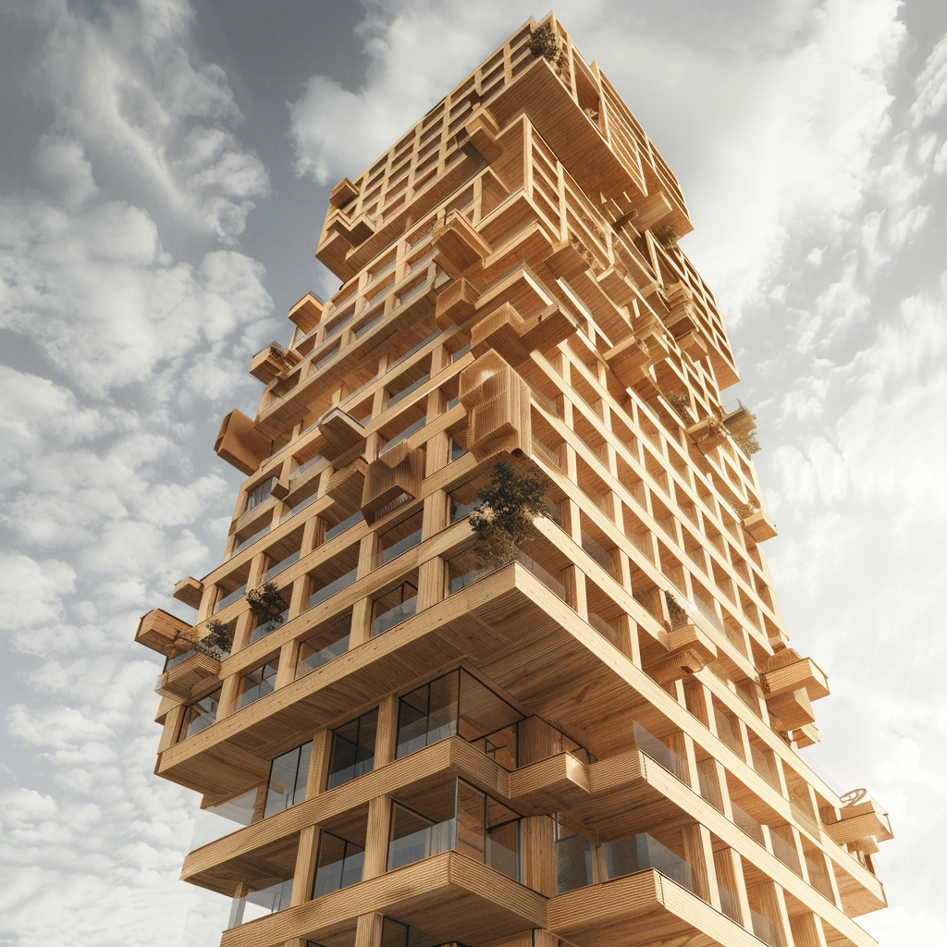
HASIČSKÝ ZÁCHRANNÝ SBOR ČR
TRENDY
V POŽÁRNÍ
OCHRANĚ
Daniel Miklós

Slide 2
NAŠE VÝZVY
Na čem musíme zapracovat
Dřevostavby
Elektromobilita
Bat. uložiště
FTV
Chlazení

Slide 3
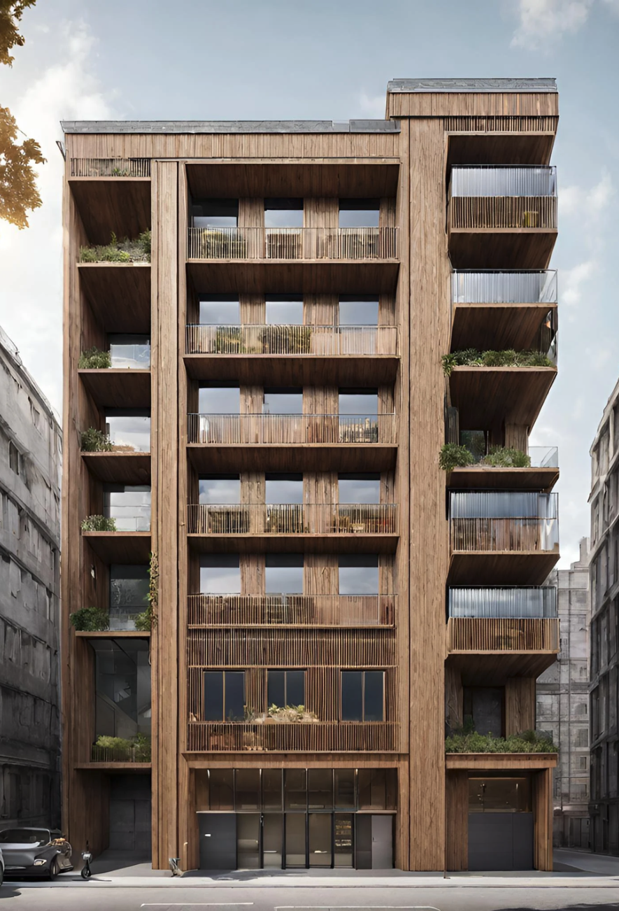
Dřevostavby

Slide 4
MÝTUS č. 1
V České republice není možné stavět dřevostavby s výškou větší než 12 metrů
2023

Slide 5
MÝTUS č. 2
Prolomili jsme bariéru 12 m.
Nicméně, stále není možné stavět dřevostavby s výškou větší než 22,5 m
2024

Slide 6
KONSTRUKČNÍ SYSTÉM
Dřevostavby
Čistá dřevostavba (schodiště, výtahová šachta, únikové cesty)
Kombinované stavby (železobetoné základy a core), Unifikace
POŽÁRNÍ VÝŠKA
Limity 12 a 21,5 metrů
Norma x požární inženýrství
KODIFIKACE
Rozborový úkol ČAS (ČVUT, UCEEB)
Norma - dřevostavby

Slide 7
DŘEVOSTAVBY
VÝŠKA | ČISTÁ | KOMBINACE
Do 12 | NORMA | NORMA
12 – 18 | NORMA | NORMA
18 - 22,5 | PI | NORMA
Nad 22,5 | PI | PI

Slide 8
POSTUP PRACÍ
ANALÝZA
Normy a předpisy z Rakouska a Švýcarska. Analyzujeme dále Velkou Británii. Očekáváme podklady z Finska a Švédska.
NORMOVÝ NÁVRH
Vyhodnocení podkladů a jejich posouzení v kontextu českého systému norem. 12/2024 – první normový návrh.
ROZBOROVÝ ÚKOL
Analýza stavu, vazba na nový EURO kód. Finalizace 12/2025
Rok 2024 věnován ověření prvního normového návrhu.

Slide 9
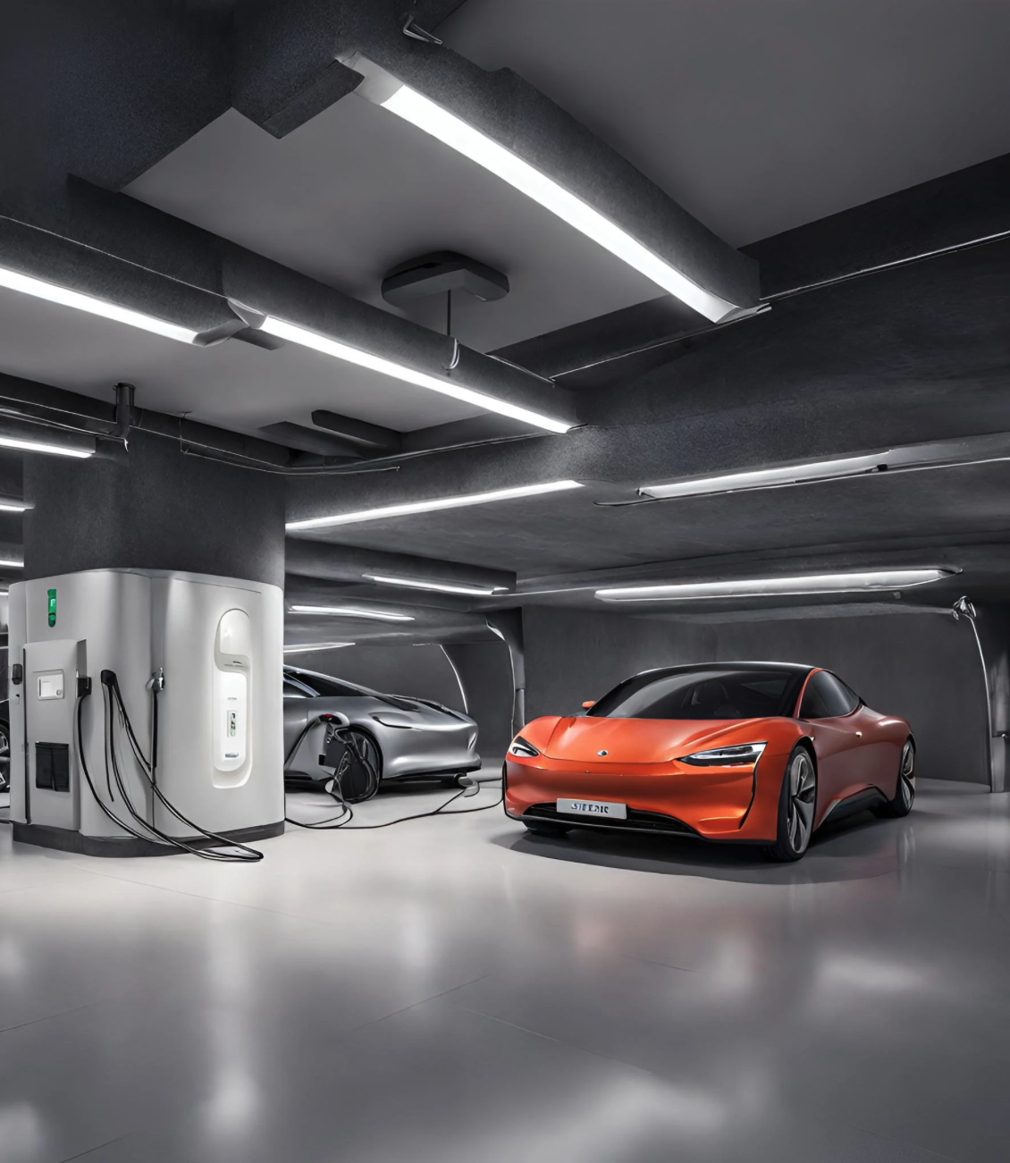
Elektromobilita

Slide 10
DOBÍJENÍ V HROMADNÝCH GARÁŽÍCH
Elektromobilita
Stávající x nové
Podzemní x nadzemní
PRVKY POŽÁRNÍ BEZPEČNOSTI
Pasivní: požární odolnost konstrukcí a otvorů
Aktivní: detekce, hašení, větrání
KODIFIKACE
Vyhláška 23
Normy

Slide 11
NADZEMNÍ - STÁVAJÍCÍ
VELIKOST | DETEKCE | HAŠENÍ | VĚTRÁNÍ
DO 10 | - | - | -
11 - 40 | LDP | - | -
41 - 200 | EPS | DHZ (dom. rozv.) | -
NAD 201 | EPS | DHZ (dom. rozv.) | -

Slide 12
PODZEMNÍ - STÁVAJÍCÍ
VELIKOST | DETEKCE | HAŠENÍ | VĚTRÁNÍ
DO 10 | - | - | -
11 - 40 | LDP | Suchovod | -
41 - 200 | EPS | DHZ (dom. rozv.) | -
NAD 201 | EPS | DHZ (dom. rozv.) | -

Slide 13
NADZEMNÍ - NOVÉ
VELIKOST | DETEKCE | HAŠENÍ | VĚTRÁNÍ
DO 10 | - | - | -
11 - 40 | EPS | PHZ | -
41 - 200 | EPS | SHZ (nebo OX) | -
NAD 201 | EPS | SHZ (nebo OX) | ZOKT (nebo 75)

Slide 14
PODZEMNÍ - NOVÉ
VELIKOST | DETEKCE | HAŠENÍ | VĚTRÁNÍ
DO 10 | - | - | -
11 - 40 | EPS | PHZ | -
41 - 200 | EPS | SHZ (nebo OX) | -
NAD 201 | EPS | SHZ (nebo OX) | ZOKT (nebo 75)

Slide 15
Náklady do roku 2030
179,4 mld KČ
Náklady na obměnu vozového parku
Zohlednění věkové struktury vozidel, určení střední ceny elektromobilu. Stále to není 100% přechod…

Slide 16
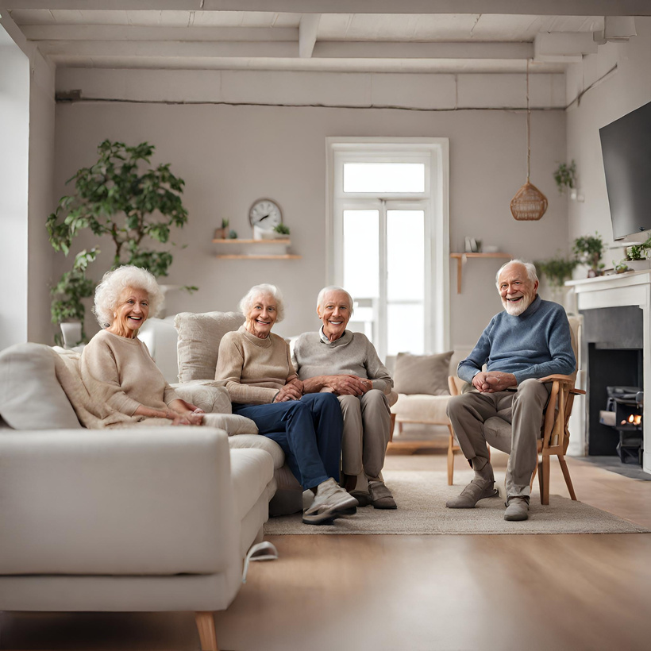
Sociální zařízení

Slide 17
POŽÁRY
Sociální zařízení
Vejprty – Domov pro mentálně postižené (8)
Roztoky – Alzheimer centrum (2)
KONTROLY 2023 A 2024
Domovy pro seniory (202)
Domovy pro osoby se zdravotním postižením (146)
Domovy se zvláštní režimem (95)
Týdenní stacionáře (14)
Ostatní (17)

Slide 18
VÝSLEDKY
POČET KONTROL x ZÁVADY
Provedeno 422 control se 1161 nedostatky
48% kontrol s nedostatky
OBDOBÍ VÝSTAVBY
12% před rokem 1975
48% v rozpětí 1975 – 2006
40% po roce 2006
DALŠÍ POSTUP
Jednání s Asociací poskytovatelů sociálních služeb

Slide 19
DĚKUJI ZA POZORNOST
Daniel Miklós
POŠTOVNÍ ADRESA
Kloknerova 26, 148 01 Praha 414, Česká republika
E-MAIL
daniel.miklos@hzscr.cz
TELEFONNÍ ČÍSLO
724 178 005

